Slide 1
Laboratório Culinário de Manguinhos:
Um Espaço de Promoção da Saúde
Rio de Janeiro, 29.03.2019

Slide 2
Localização:

Slide 3
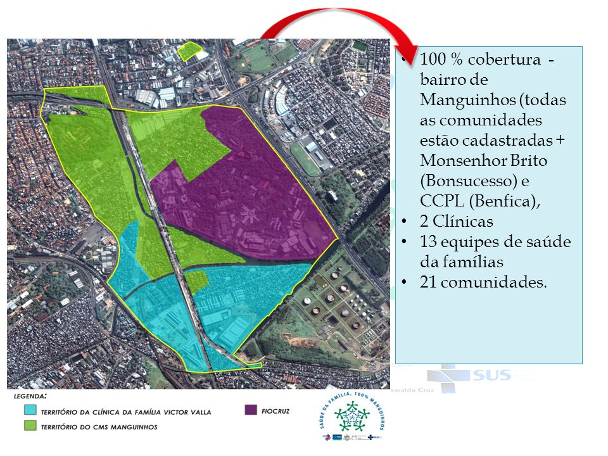
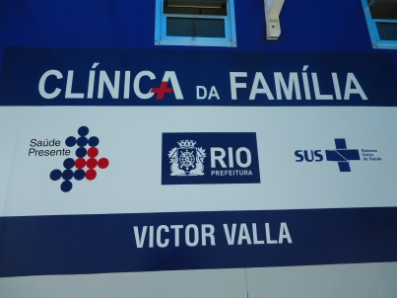
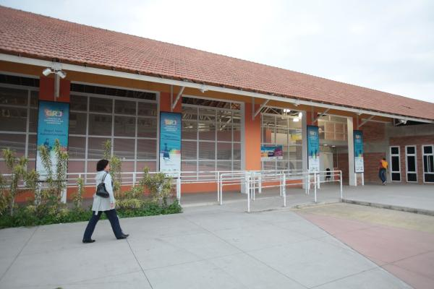
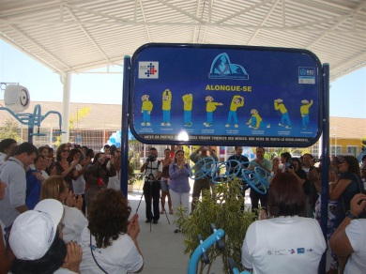
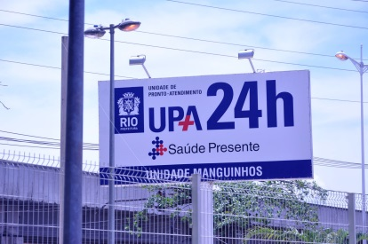
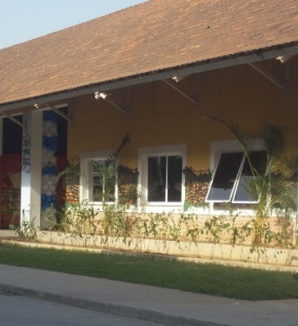
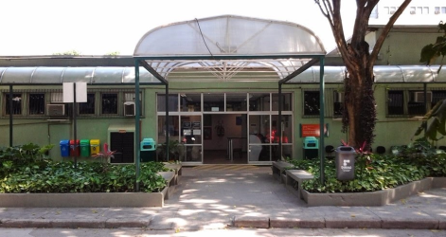
14 unidades escolares

Slide 4
Referencial teórico para a ação
Promoção da alimentação adequada e saudável.
Diretriz: II – Estimular as ações intersetoriais, buscando parcerias que propiciem o desenvolvimento integral das ações de promoção da saúde.
Redução da perpetuação sobre habilidades culinárias. Falta de informações confiáveis sobre os alimentos.
Estimular os sentidos, apreciando os alimentos, seus sabores, aromas e suas apresentações, torna o ato de comer ainda mais prazeroso e significa cultura, alegria, convívio e troca.

Slide 5
Objetivo Geral
Capacitar usuários e profissionais do Sistema Único de Saúde para o preparo de alimentos sob o referencial da alimentação saudável, para a melhoria da qualidade de vida e saúde, configurando-se uma estratégia para promoção da Segurança Alimentar e Nutricional.

Slide 6
Eixos de atuação 2019 a 2021
1. Oficinas culinárias para promoção da alimentação saudável e geração/melhoria de renda para moradores de Manguinhos;
2. Educação continuada para profissionais de saúde e de educação do território para planejamento e execução das ações de promoção da saúde do Programa Saúde na Escola;
3. Formação de profissionais de saúde da atenção básica do Estado do Rio de Janeiro para uso das técnicas e habilidades culinárias para a promoção da alimentação saudável em seus respectivos territórios.

Slide 7
Público
São realizadas oficinas com grupos específicos de promoção da saúde de responsabilidade das equipes do território, como crianças, gestantes, idosos, diabéticos, dentre outros.
Profissionais de saúde e de educação do território para planejamento e execução das ações de promoção da saúde do Programa Saúde na Escola (PSE).
Profissionais de saúde da Atenção básica do Estado do Rio de Janeiro.

Slide 8
Ações de extensão 2015-2018
124 ações
1.945 participantes
Ocorreram 11 ações ao longo do ano, totalizando um número de 204 participantes.
Início do projeto
Ocorreram 46 ações, totalizando 578 participantes.
2016
2018
2015
2017
Ocorreram 27 ações, totalizando 447 participantes.
Ocorreram 40 ações, totalizando 716 participantes.

Slide 9
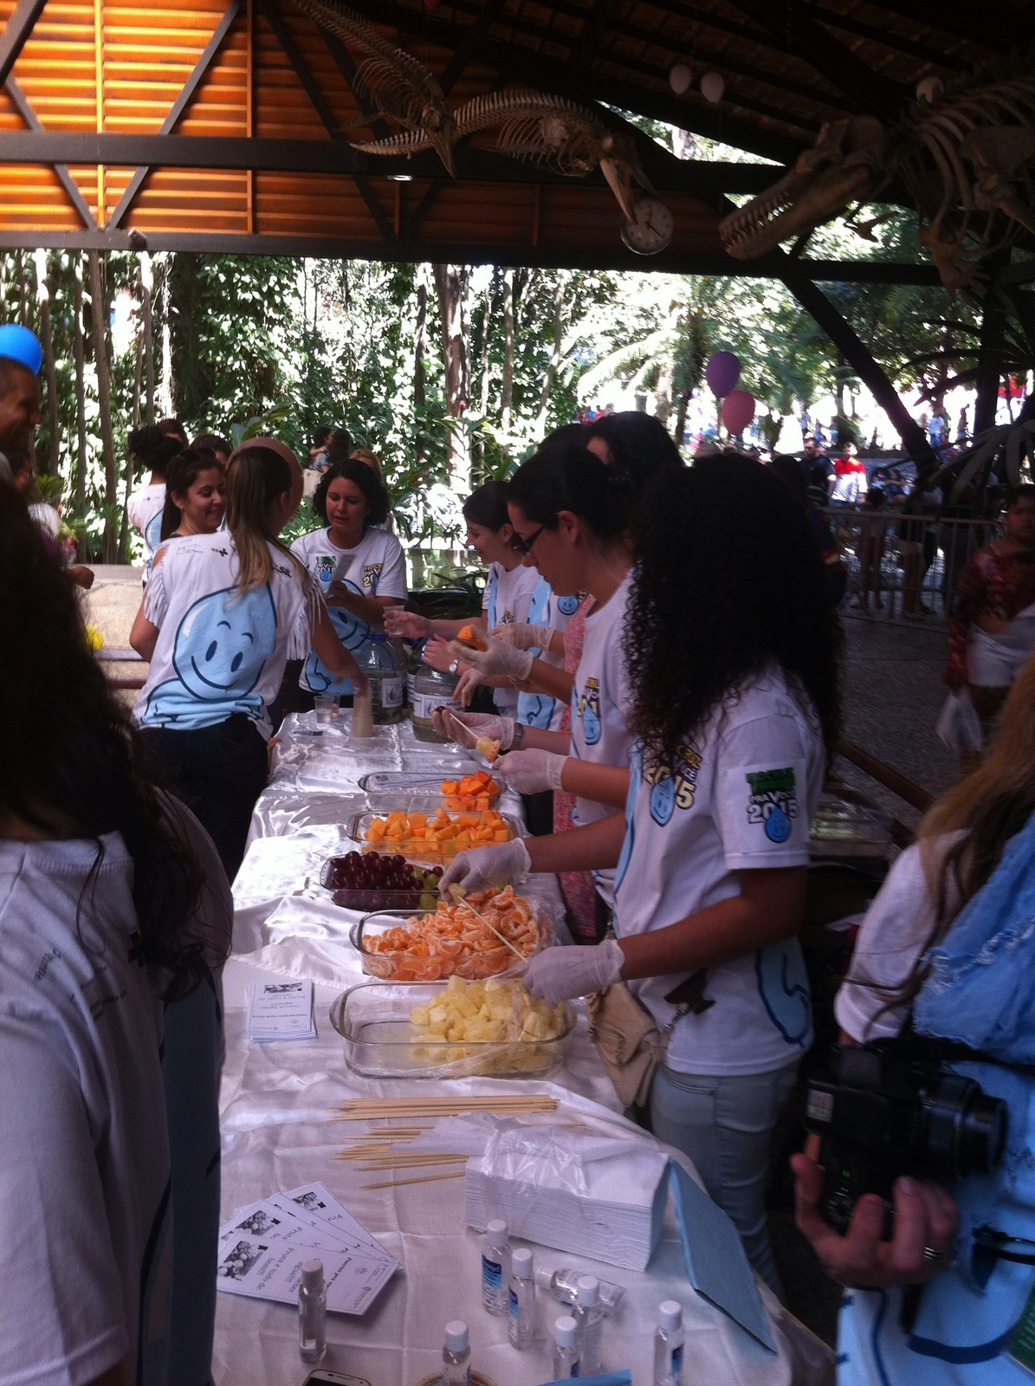
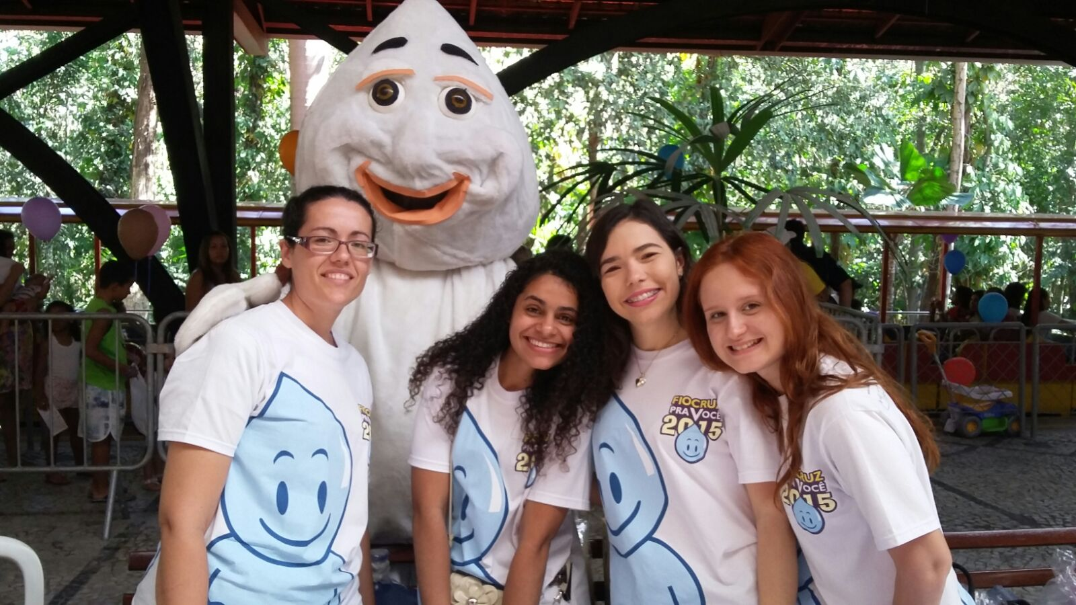
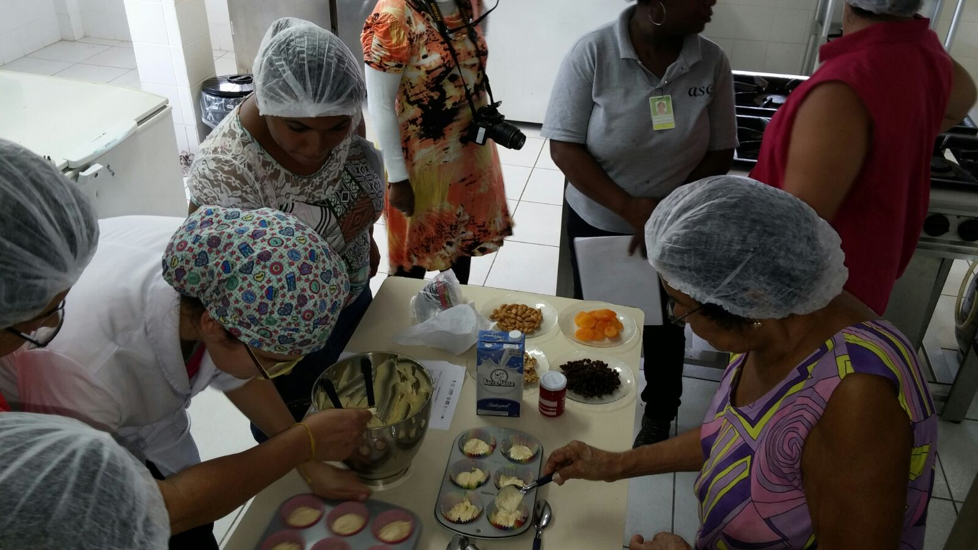
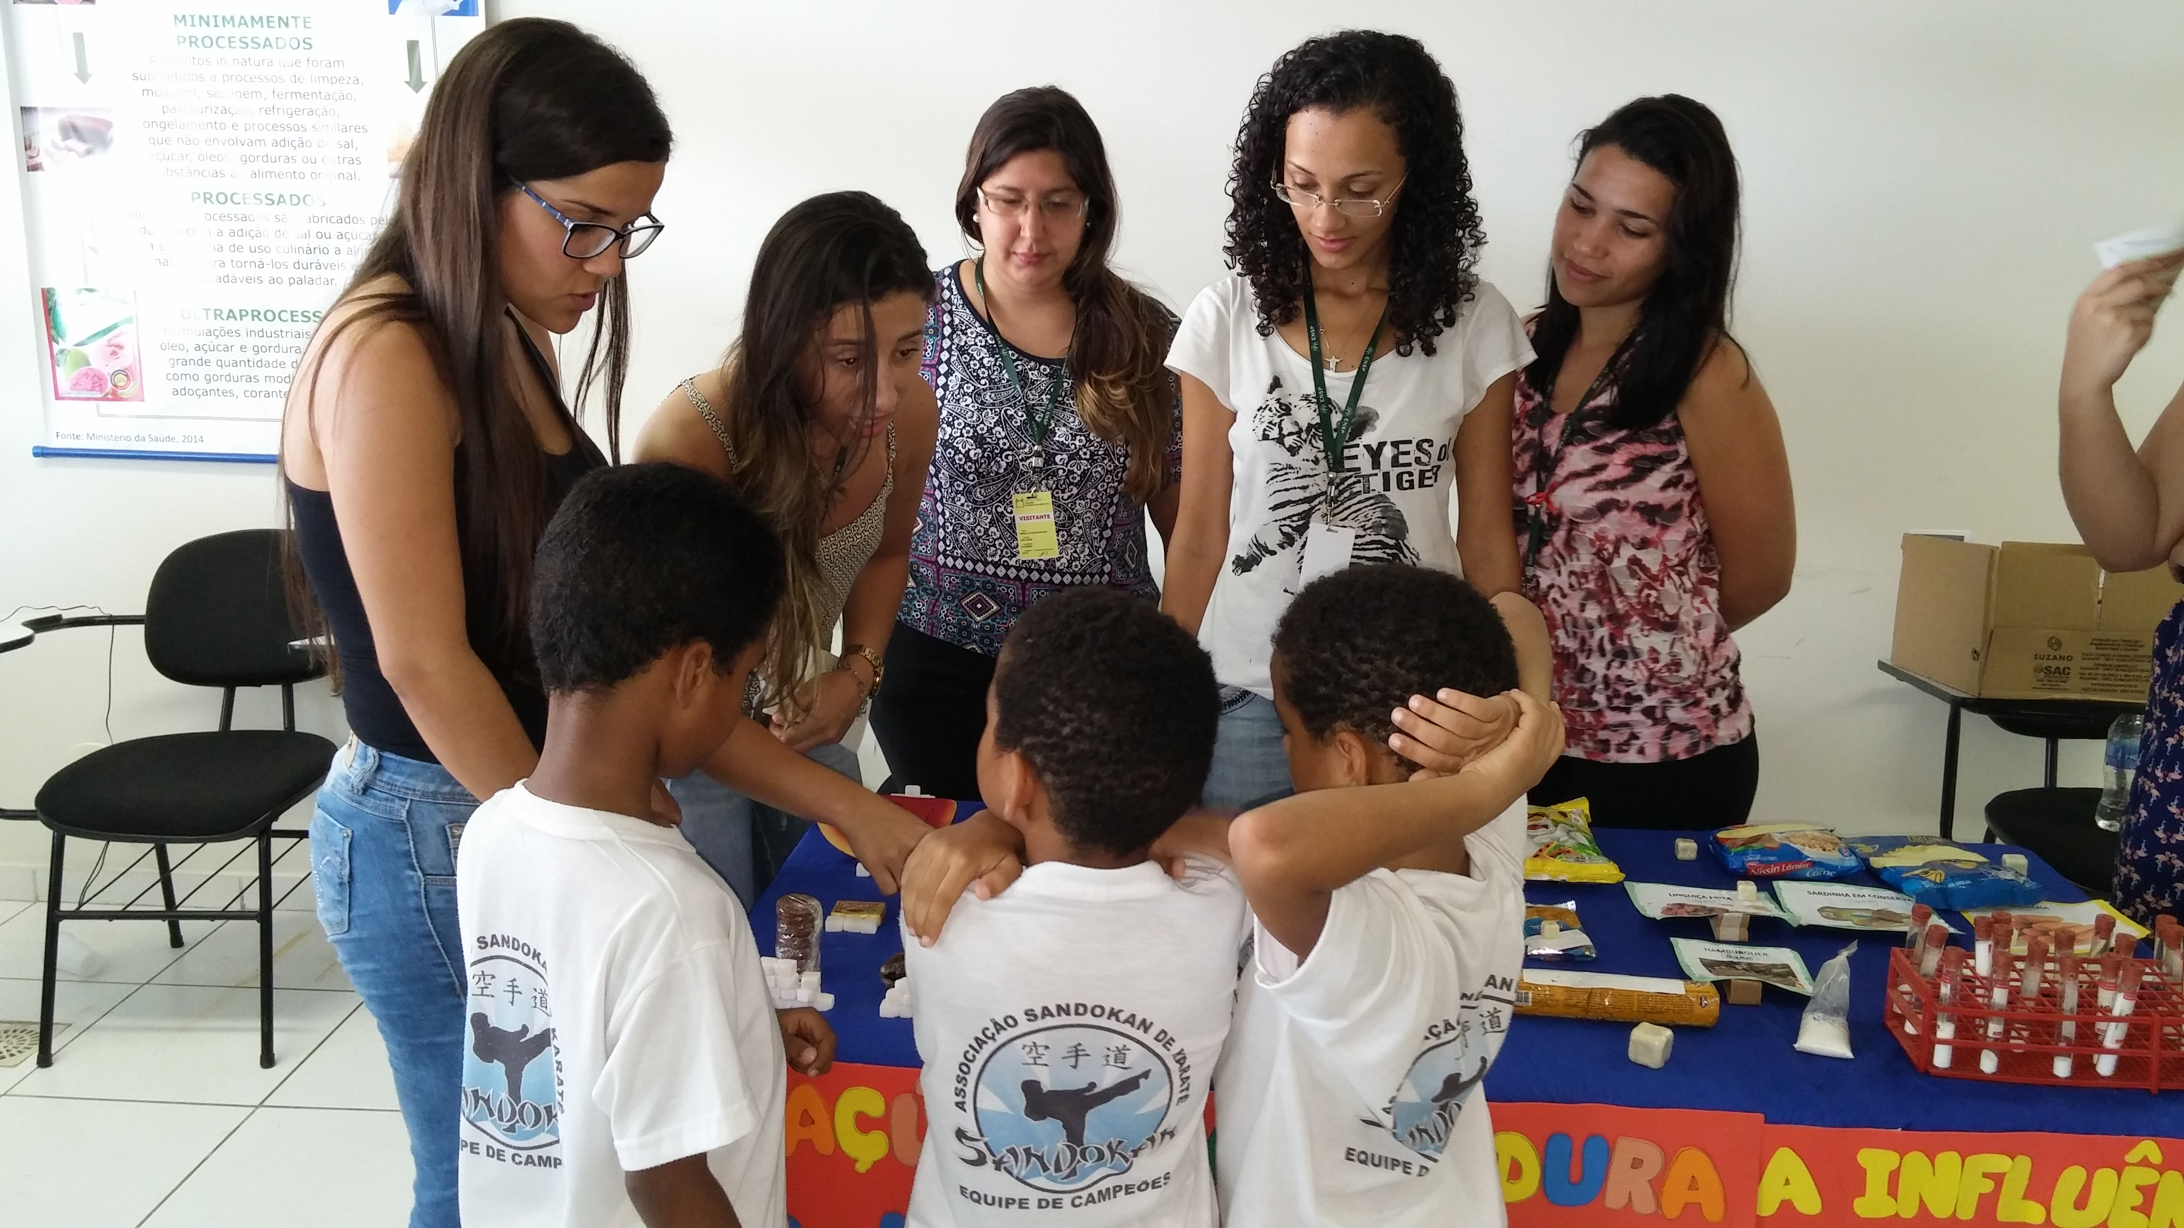
2015

Slide 10
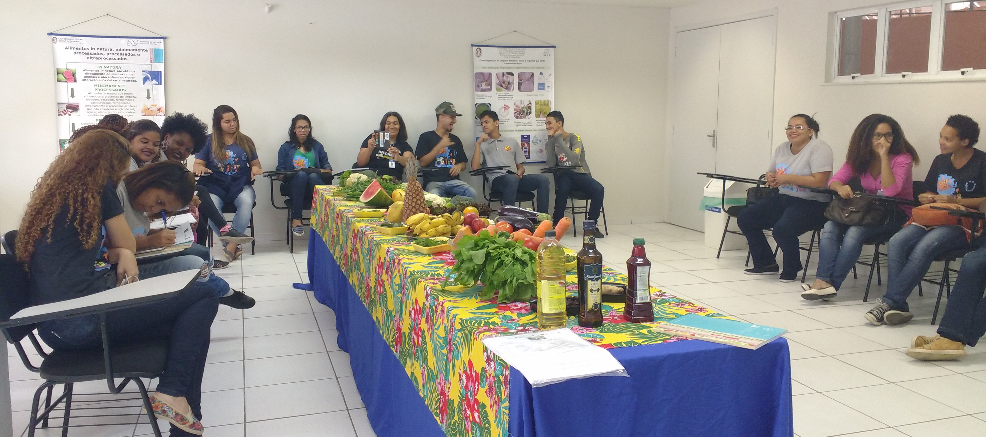
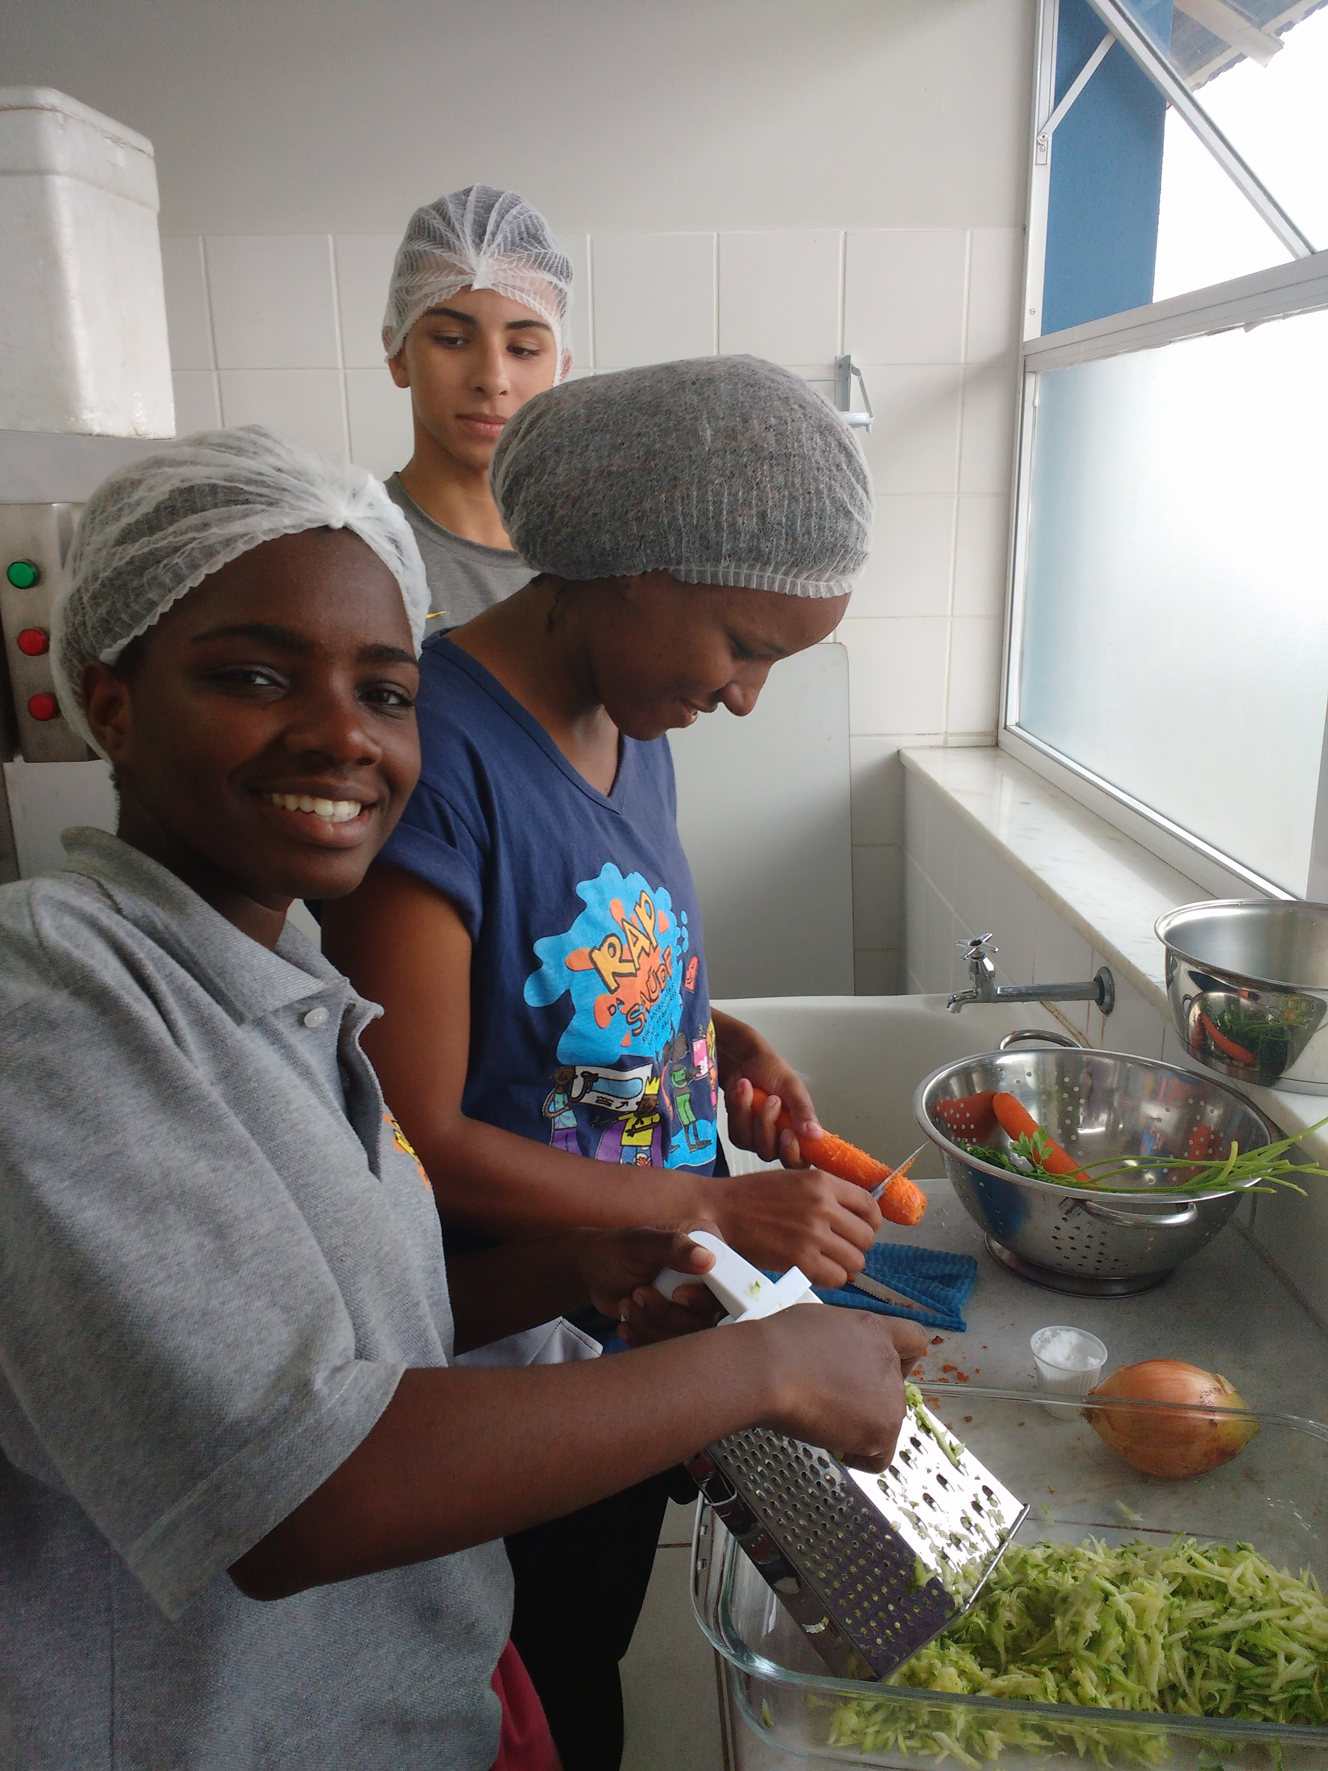
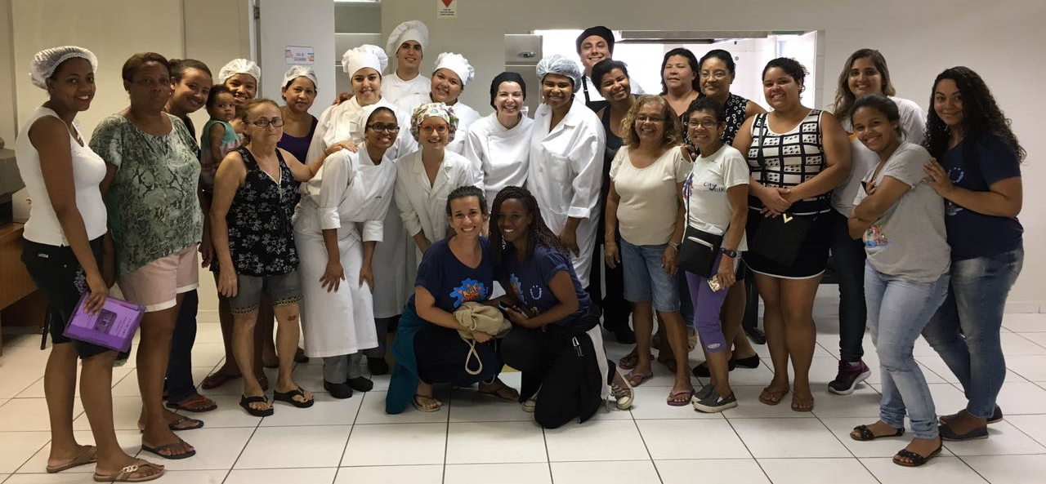
2016

Slide 11
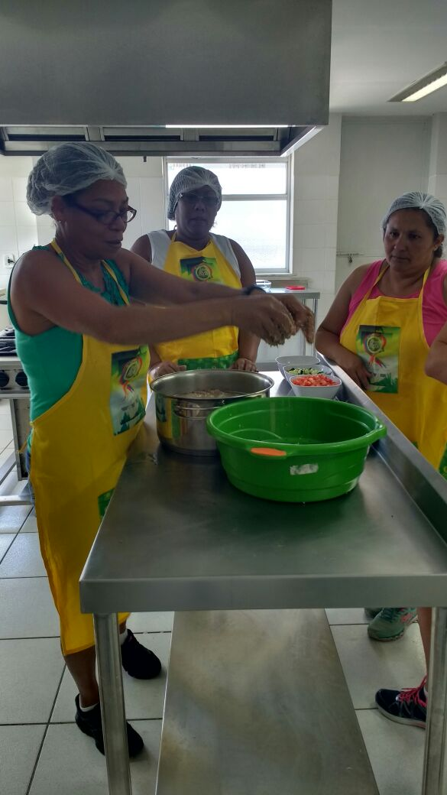
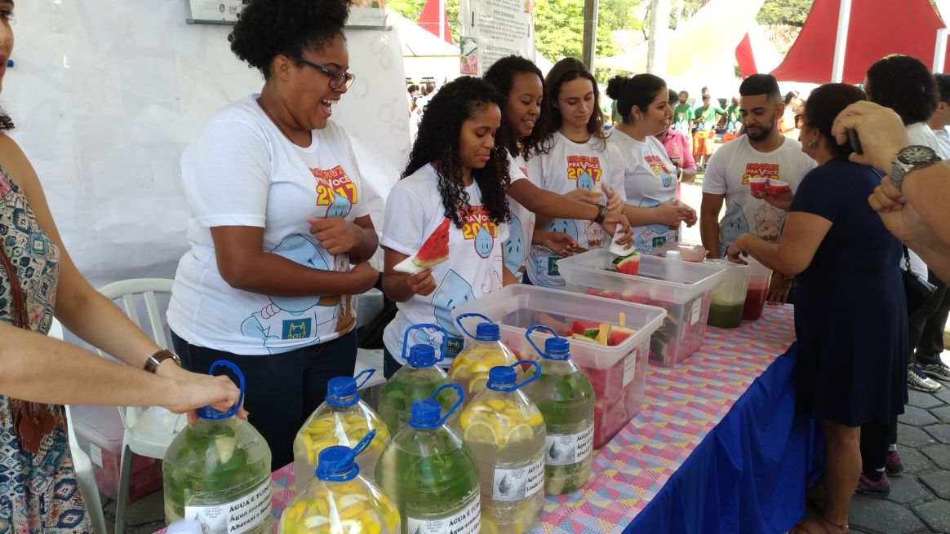
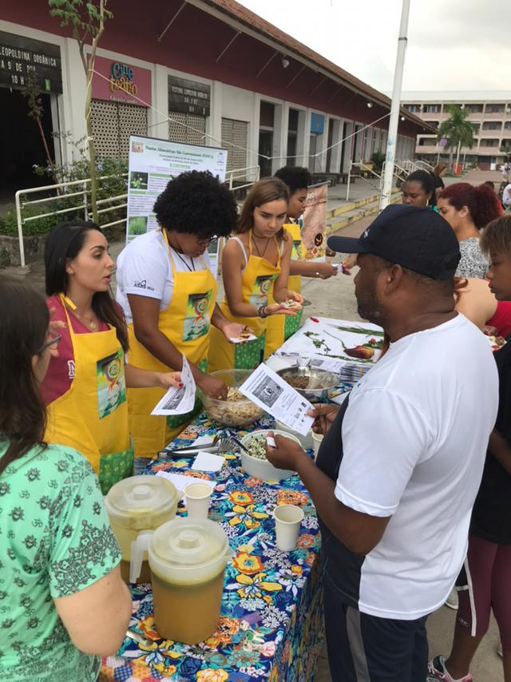
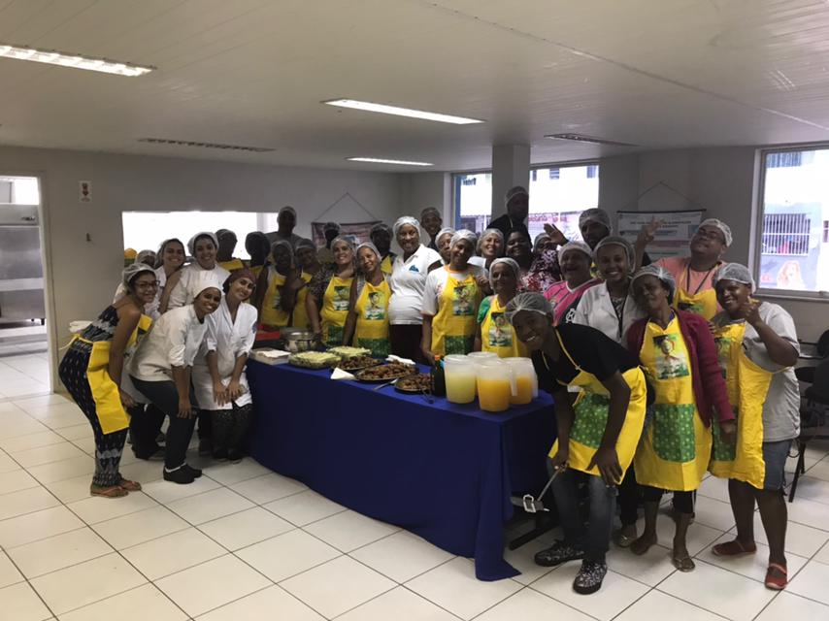
2017

Slide 12
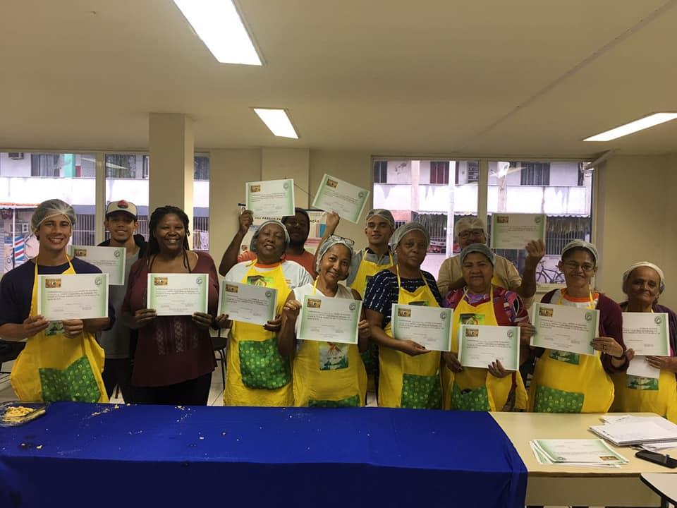
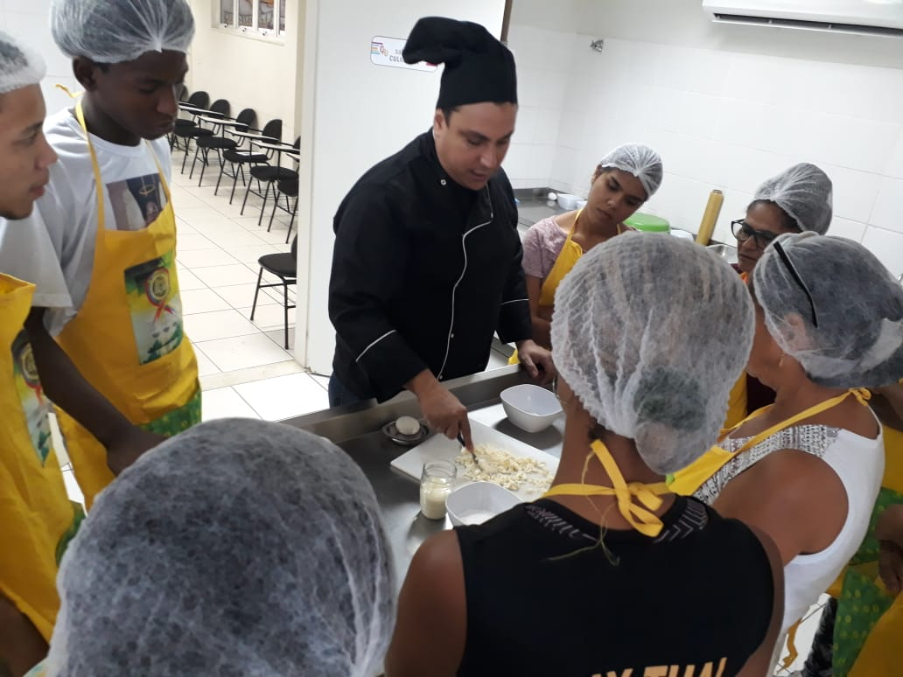
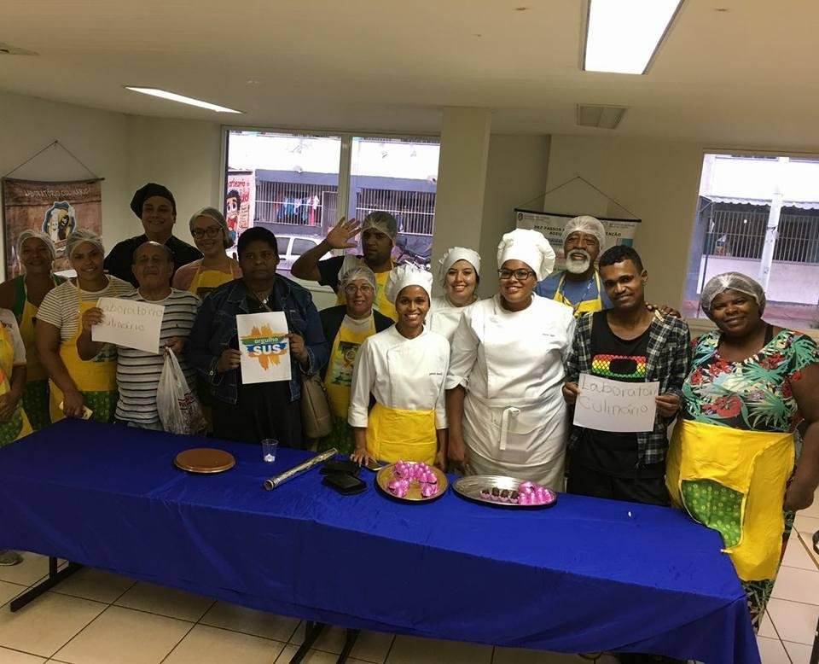
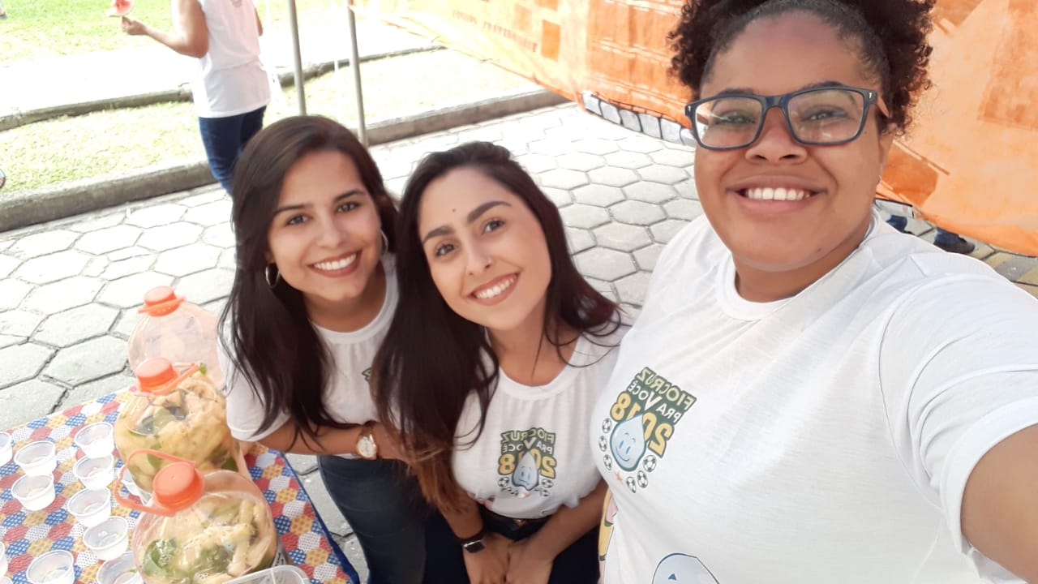
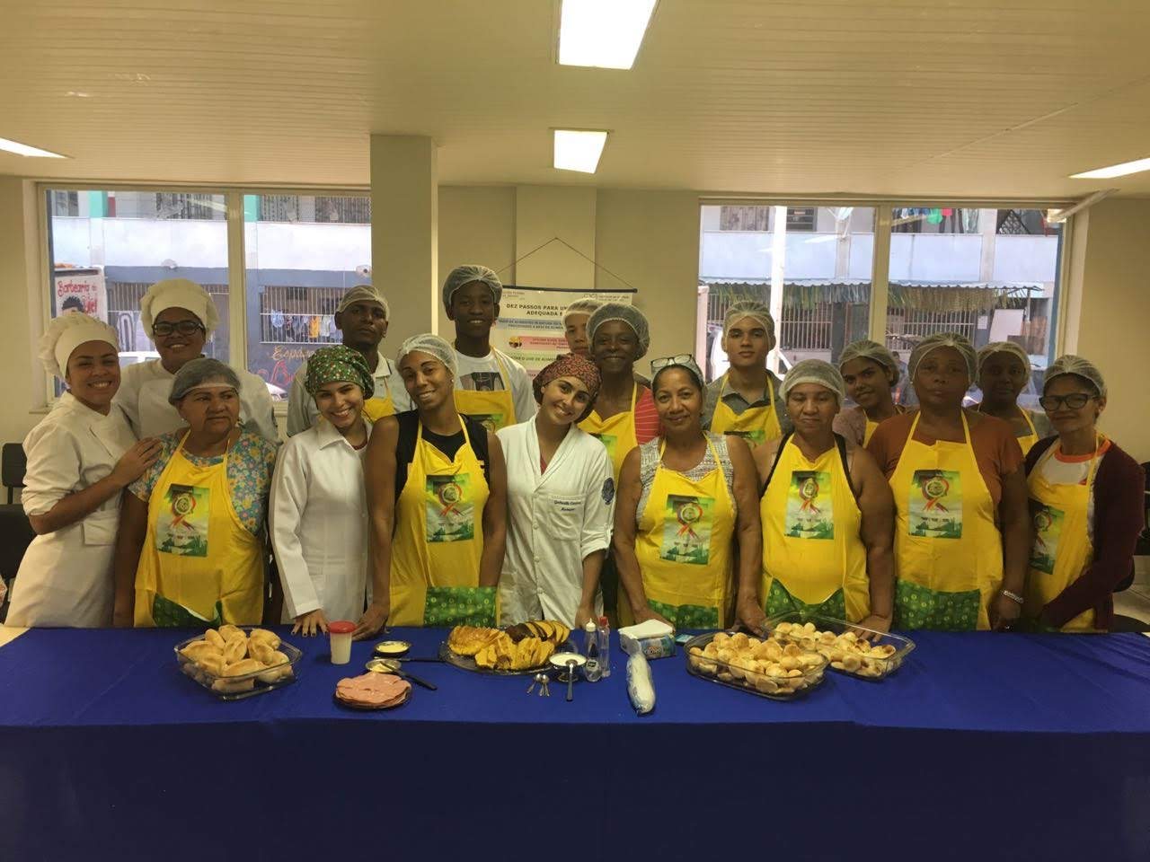
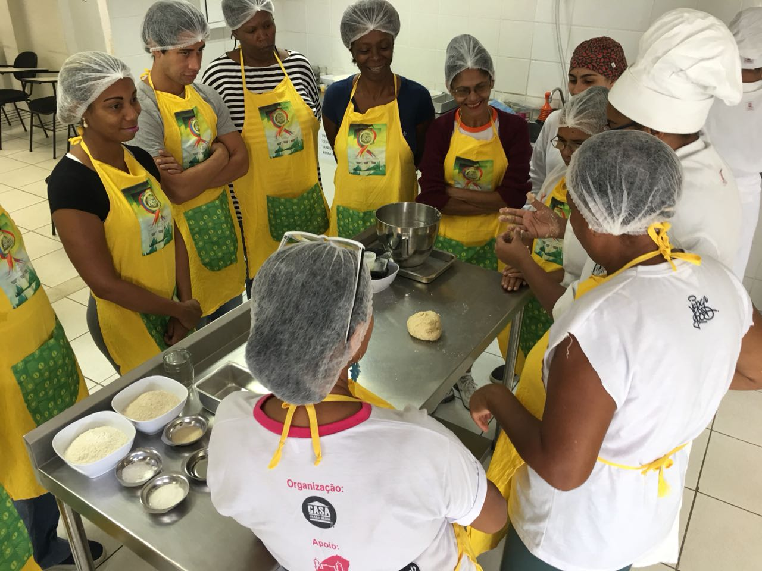
2018

Slide 13
Trabalhos acadêmicos
2015
1 trabalho na SIAC (2 bolsistas)
2016
2 trabalhos apresentados na SIAC da UFRJ (2 bolsistas e 4 voluntários) Premiação na IV MOSTRA DE EXPERIÊNCIAS DE ALIMENTAÇÃO E NUTRIÇÃO NO SUS
2017
3 trabalhos apresentados na SIAC da UFRJ, sendo 1 menção honrosa (4 bolsistas e 2 voluntários)
2018
3 trabalhos apresentados da SIAC da UFRJ (3 bolsistas e 1 voluntário)
1 trabalho apresentado no “Sabores e Saberes” - INJC/UFRJ

Slide 14
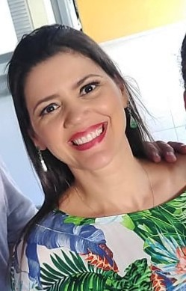
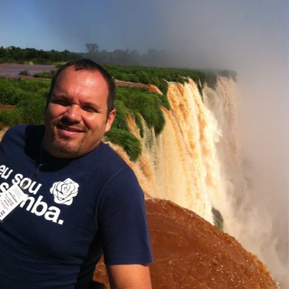
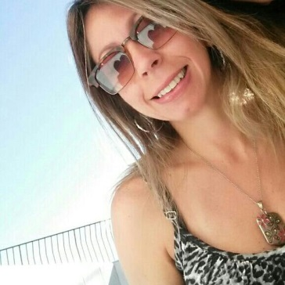
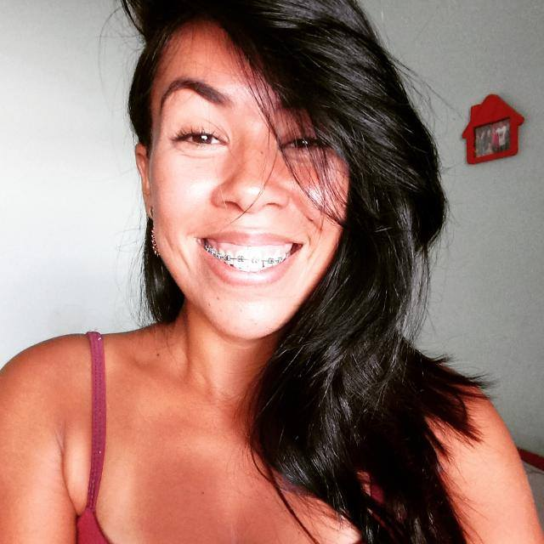
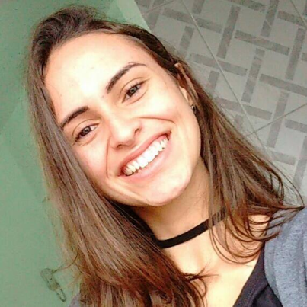
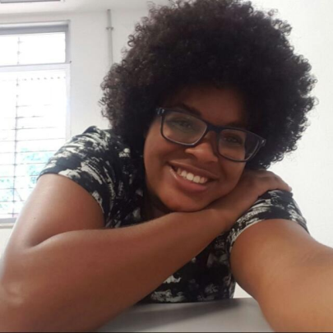
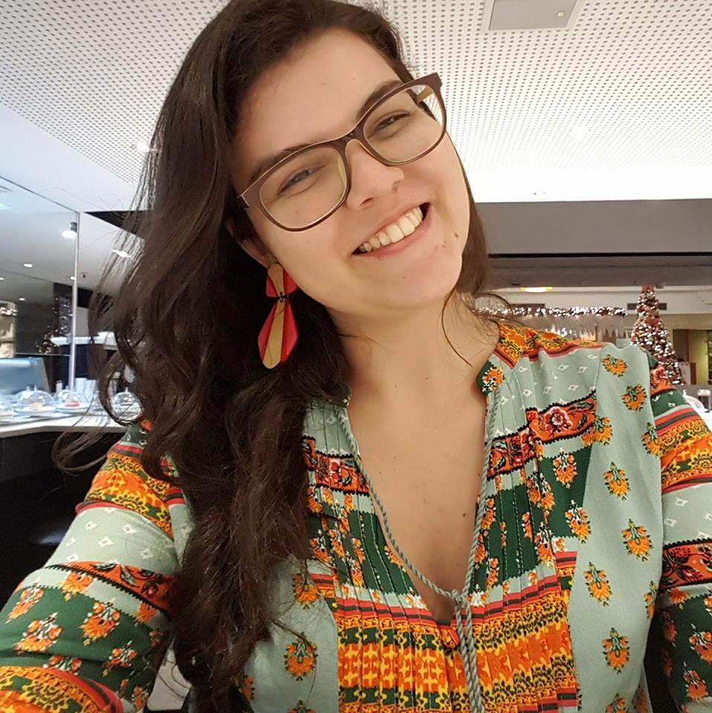
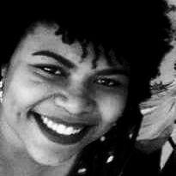

Slide 15
Obrigada! taislopes@nutricao.ufrj.br

